Slide 1

Zagraniczna mobilność edukacyjna uczniów i absolwentów oraz kadry kształcenia zawodowego” w ramach programu Fundusze Europejskie dla Rozwoju Społecznego 2021-2027 współfinansowanego ze środków Europejskiego Funduszu Społecznego Plus.
na zasadach programu Erasmus+.
Tytuł: „Staże uczniów ZSZ nr 1 w przedsiębiorstwach zagranicznych sposobem na rozwijanie przedsiębiorczości”
Projekt nr 2023-1-PL01-KA122-VET-000143894

Slide 2
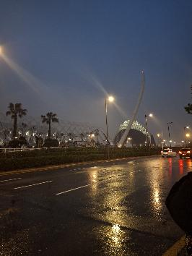
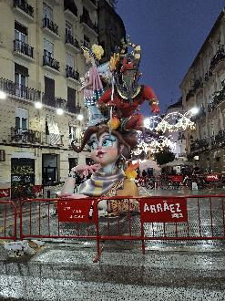
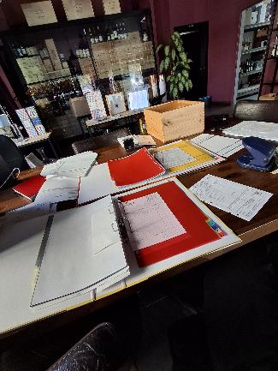
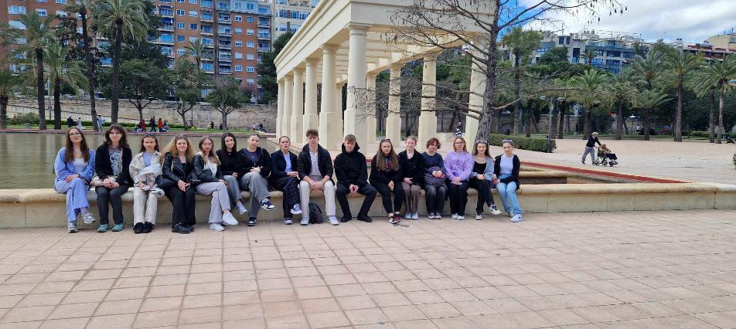
Praktyki w Walencji Technik Ekonomista

Slide 3
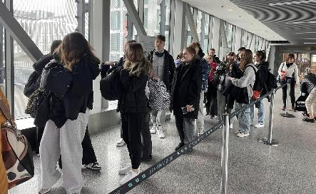
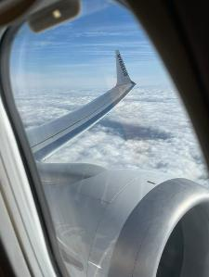
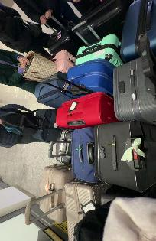
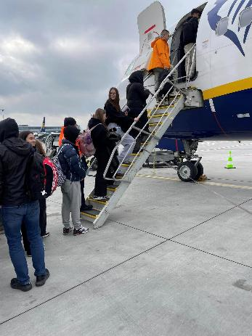
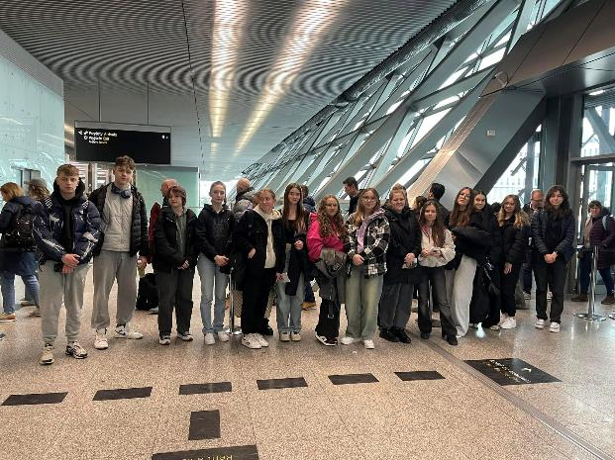
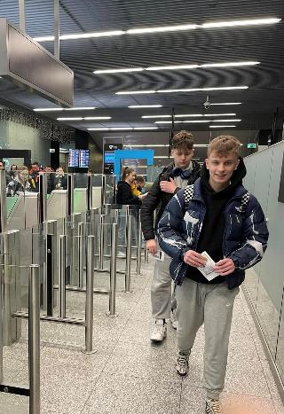
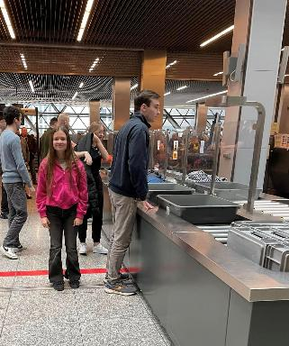
Wylot z Polski- 02.03.2025r.

Slide 4
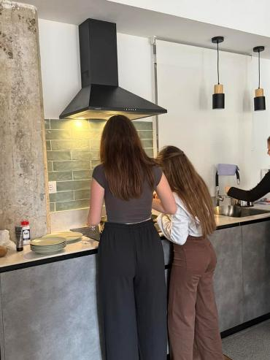
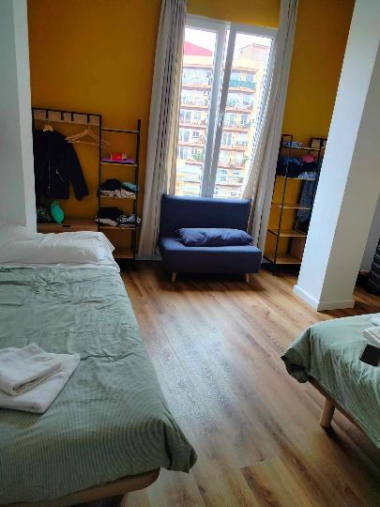
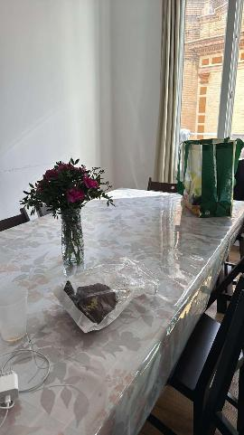
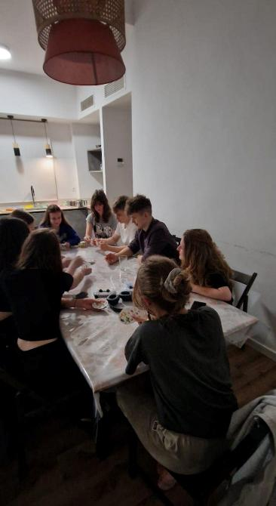
Miejsce zakwaterowania
Nasz apartament w dzielnicy Russafa był dobrze wyposażony i położony w świetnej lokalizacji.

Slide 5
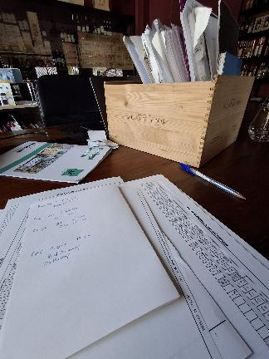
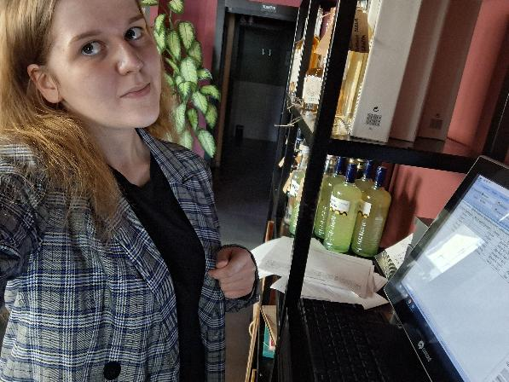
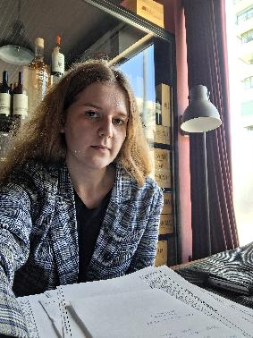
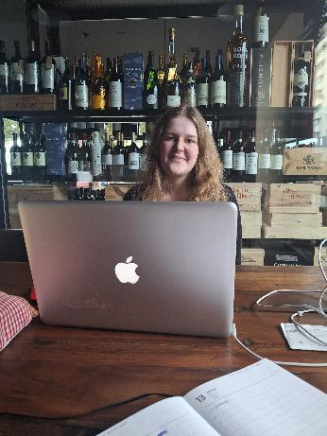
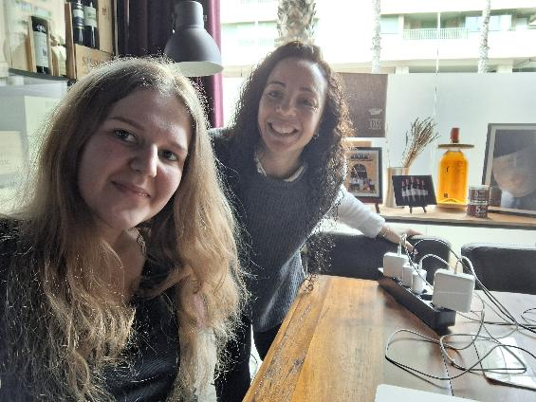
Praktyki Oli w Tintorera Wine Restaurant

Slide 6
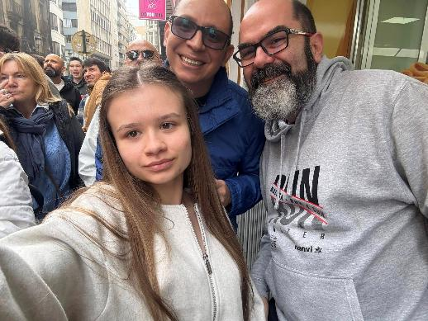
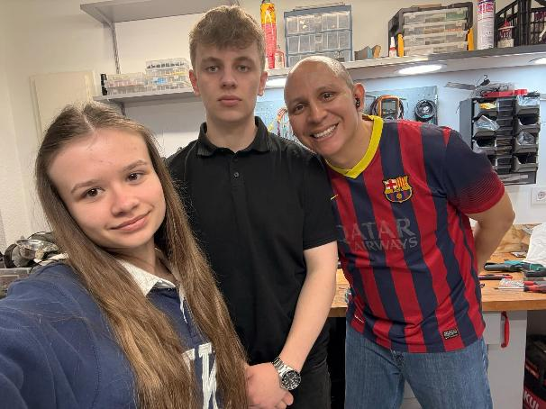
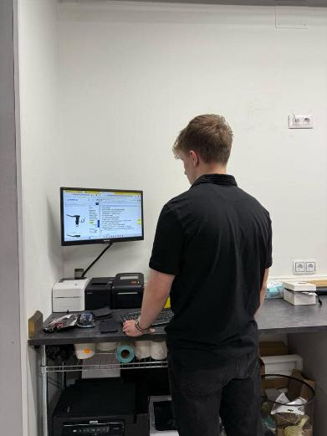
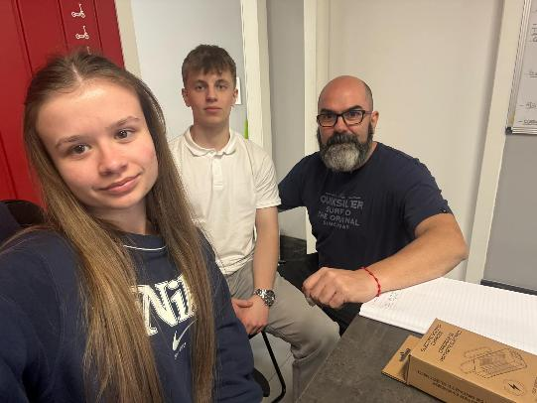
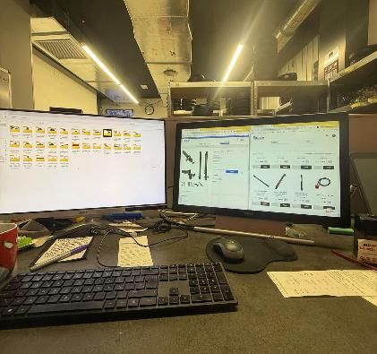
Praktyki Magdy i Dominika w firmie OMVI

Slide 7
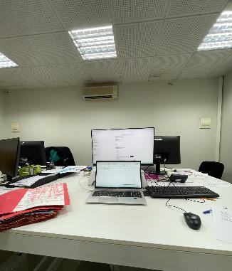
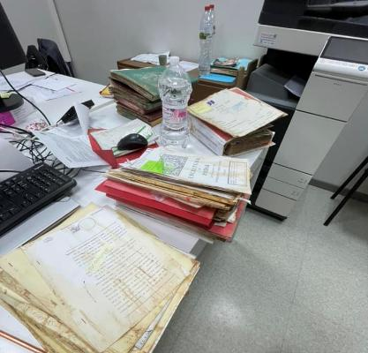
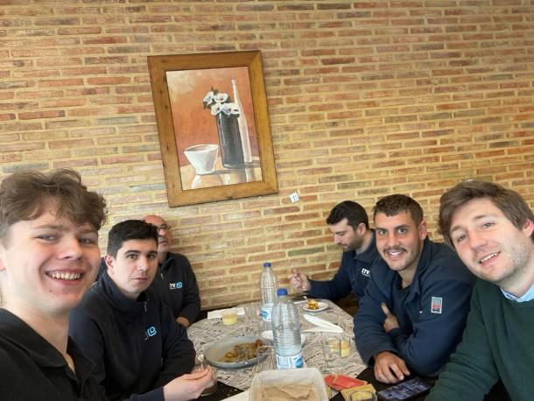
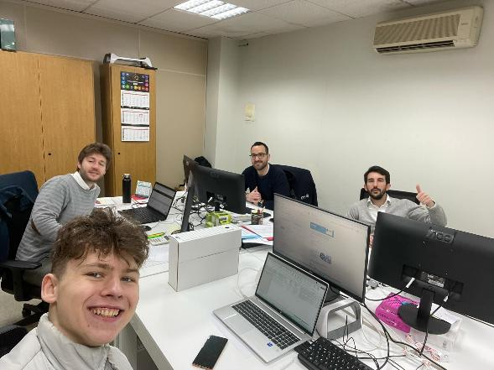
Praktyki Dawida w firmie ITV ICE MAKERS SL

Slide 8
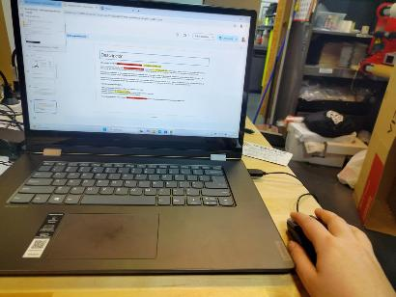
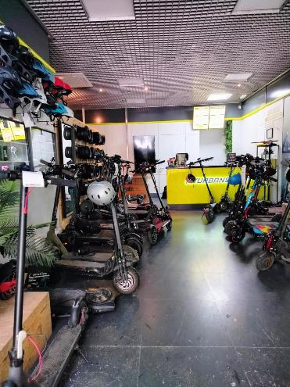
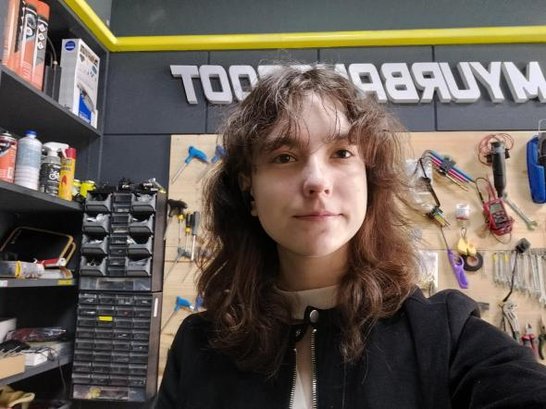
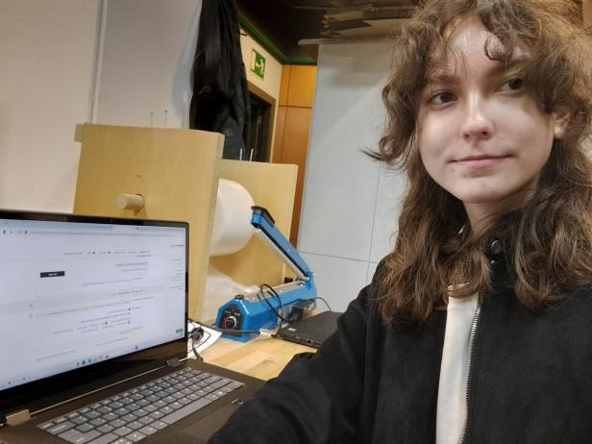
Praktyki Ani w firmie MyUrbanScoot

Slide 9
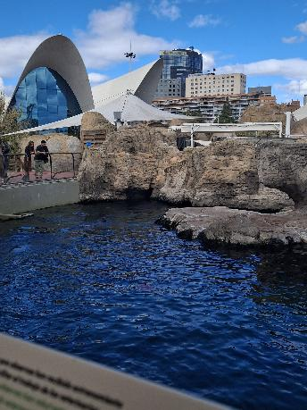
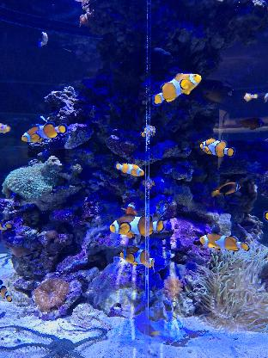
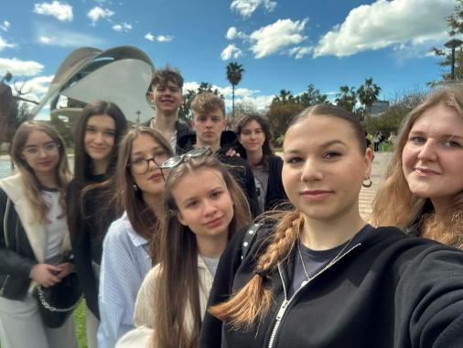
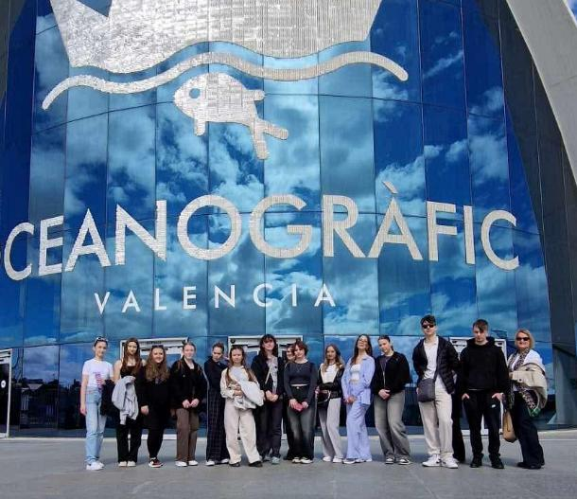
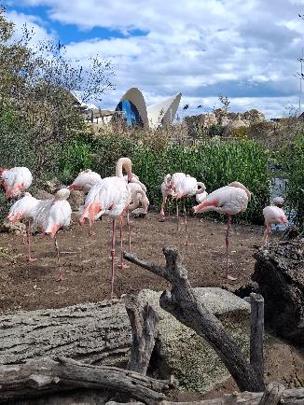
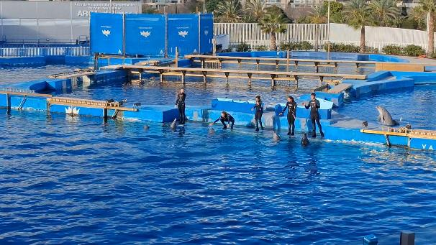
Wizyta w Oceanarium

Slide 10
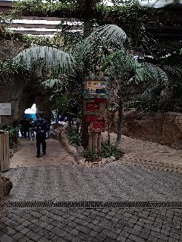
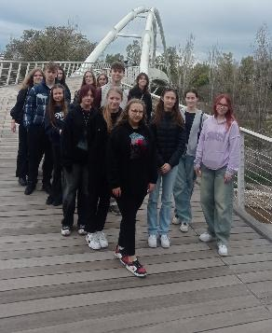
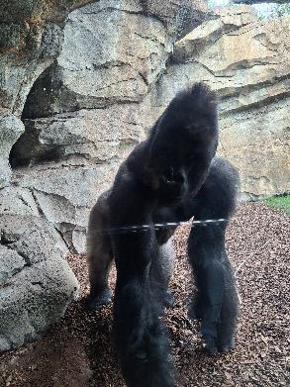
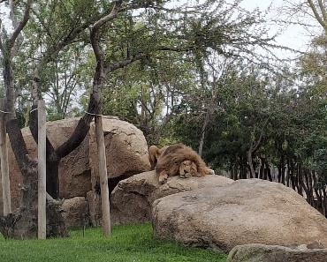
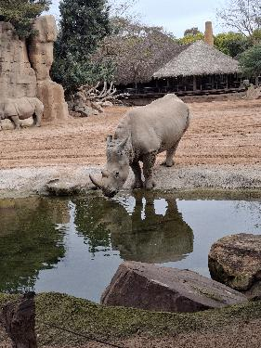
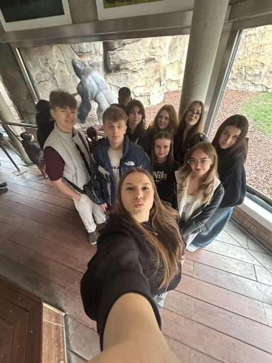
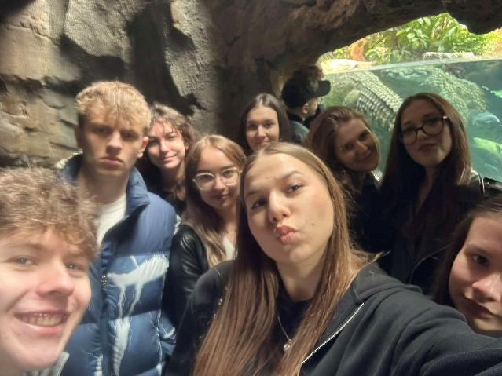
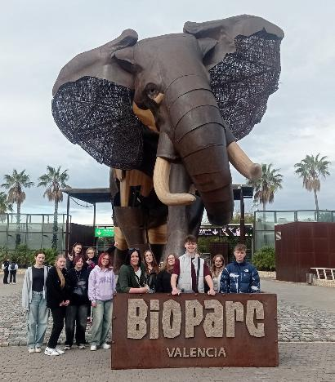
Wizyta w BioParc Valencia

Slide 11
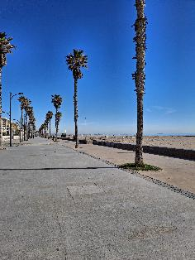
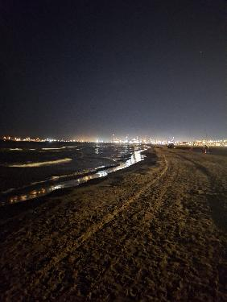
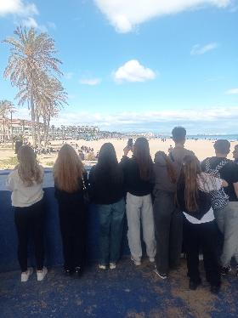




Plaża La Malva-rosa i La Patacona

Slide 12







Czas wolny
Po pracy czas wolny spędzaliśmy głównie na wspólnych wyjściach m.in. na plażę, stare miasto oraz na wspólnym gotowaniu.

Slide 13










Slide 14





Las Fallas czyli hiszpańskie święto ognia
Podczas naszych praktyk odbywało się święto Las Fallas – jedno z największych i najbardziej widowiskowych wydarzeń w Hiszpanii. Mieliśmy okazję zobaczyć, jak ogromne figury płonęły podczas finału na ulicach Walencji.

Slide 15





Pokaz flamenco – hiszpańska pasja na żywo

Slide 16






Zwiedzanie Starego Miasta z przewodnikiem

Slide 17






Wycieczka rowerowa po urokliwych uliczkach Walencji

Slide 18





Spotkania w ESMOVII

Slide 19






Slide 20






Wycieczka - Wenecja w Walencji

Slide 21




Zakończenie miesięcznych praktyk w Walencji

Slide 22
Wrażenia z praktyk
Praktyki były dla nas cennym doświadczeniem. Mieliśmy okazję wykorzystać w praktyce wiedzę zdobytą w szkole, obserwować funkcjonowanie firm i zdobyć nowe umiejętności zawodowe. Poznaliśmy także hiszpańską kulturę pracy, doskonaliliśmy język angielski i rozwijaliśmy kompetencje miękkie, takie jak komunikacja, praca zespołowa i samodzielność. Poza pracą mieliśmy też szansę zwiedzić Walencję – odkryliśmy wiele pięknych miejsc, takich jak oceanarium, biopark,stare miasto, plażę a także uczestniczyliśmy w lokalnych wydarzeniach, m.in. Las Fallas. To były niezapomniane chwile!

Slide 23






Powrót do Polski- 29.03.2025r.

Slide 24
Dziękujemy za uwagę !!!
Magdalena Bartoszewska
Dawid Figiel
Anna Lalorny
Aleksandra Stankiewicz
Dominik Walkiewicz

